Slide 1
Werkloosheid
Nadelen en voordelen

Slide 2
Inhoud
Kort introductiefilmpje
Wanneer ben je werkloos?
Twee vormen van werkloosheid
Soorten werkloosheid
Zelf aan de slag
Filmpje Hans Teeuwen over werkloosheid
Nadelen werkloosheid

Slide 3
Kort introductie filmpje
http://humortv.vara.nl/pa.342423.balkenende-deelt-zijn-zorg.html

Slide 4
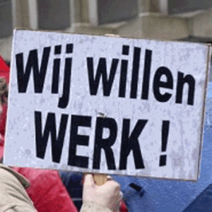
Wanneer ben je werkloos?
Als je geen betaalde baan hebt
Een baan zoekt voor meer dan 12 uur per week
Als je staat ingeschreven bij het CWI/UWV (centrum werk en inkomen/ uitvoeringsinstituut werknemersverzekeringen)
Maar wat doet het CWI?
Registreren de werklozen
Verzamelen vacatures
Regelen de aanvraag van een uitkering
Verwijzen werklozen naar instanties die hen aan een baan kunnen helpen

Slide 5
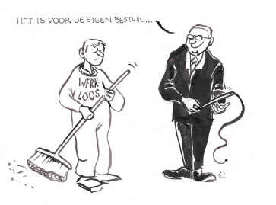
Twee vormen van werkloosheid
Geregistreerde werkloosheid
Verborgen werkloosheid
Verschil?
Geregistreerde werklozen staan wel in geschreven bij het CWI en verborgen werklozen niet.

Slide 6
Soorten werkloosheid
Seizoenswerkloosheid: ontstaat in jaargetijden waarin de bedrijven stil liggen.
Voorbeeld?
Conjuncturele werkloosheid: werkloosheid die ontstaat als mensen minder gaan kopen. Dus → de vraag naar producten en diensten daalt.
Structurele werkloosheid: ontstaat als bedrijven veranderingen aanbrengen in de productie.

Slide 7
Wanneer is er werkloosheid?
Als mensen minder gaan kopen (conjuncturele werkloosheid)
Als bedrijven niet meer kunnen concurreren. En er dus teveel concurrentie is. (structurele werkloosheid)

Slide 8
Zelf aan de slag
Maak in 2 tallen de opdrachten die je op papier hebt gekregen.
Denk er hierbij aan dat je alleen met je partner overlegt!
Jullie krijgen voor deze opdracht 10 minuten de tijd. (stopwatch)
(op het bord staat wat je kunt doen als je klaar bent!)

Slide 9
Filmpje Hans Teeuwen
Vooroordelen over werklozen:
LINK

Slide 10
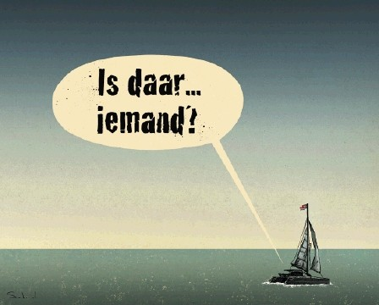
Nadelen van werkloosheid
Werkloosheid heeft gevolgen voor:
Jouw als persoon:
Geldgebrek → Je krijgt een WW uitkering. Dit is 70% van je laatst verdiende loon
Nutteloos
Weinig sociale contacten

Slide 11
Nadelen van werkloosheid
Maatschappelijke gevolgen:
Meer demonstraties
Politiek gaat er zich mee bemoeien
Economische gevolgen:
Werklozen hebben minder geld →
Betalen dus minder belasting…… gevolg:
Inkomsten overheid dalen
Overheid betaalt de uitkeringen en heeft dus meer uitgaven.

Slide 12
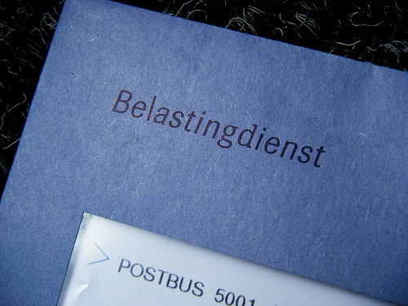
Oplossingen werkloosheid
Overheid kan ervoor zorgen dat de werkloosheid daalt:
Conjuncturele werkloosheid: de belastingen verlagen, de sociale premies verlagen →
Mensen houden meer geld over om te besteden en om dus nieuwe producten te kopen
Structurele werkloosheid: de loonkosten laten dalen. Dit kan door belastingen te verlagen of subsidies te geven. Hierdoor kunnen bedrijven weer concurreren.

Slide 13
CHECKS!
Noem 3 soorten van werkloosheid
Wat is het verschil tussen geregistreerde en verborgen werkloosheid?
Hoe zorgt de overheid ervoor dat de werkloosheid daalt?
Noem 3 nadelen van werkloosheid

